Slide 1





深度解读QC七大工具 · 控制图
从"事后分析"到"事前预防"
卓越质量智库 | 内部资料
2026年5月
知识编号：05.02.04
卓越质量智库 www.zhiliangclub.com
质量创造价值

Slide 2
目 录
第一章 控制图的本质
第二章 控制图的分类与选择
第三章 控制图的实战案例
第四章 控制图的常见误区
第五章 控制图与其他工具的组合
第六章 控制图的进阶用法
第七章 控制图的评价标准
总结：控制图的"道"与"术"
2/28

Slide 3
写在前面
"任何过程都有波动——关键是你能否分得清：
这是正常的波动，还是出了问题？"
前五期：分析问题的工具（事后分析）
本期控制图：实时监控过程的工具（事前预防）
核心价值：从"事后分析"到"事前预防"
不是等你出问题再分析
而是在过程即将出问题的时候就告诉你
3/28

Slide 4
第一章
控制图的本质
4/28

Slide 5
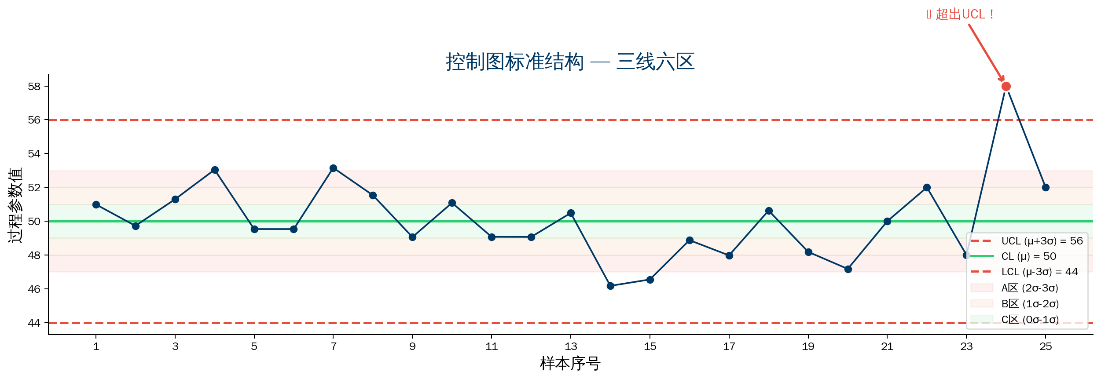
1.1-1.2 控制图的结构与三要素
5/28

Slide 6
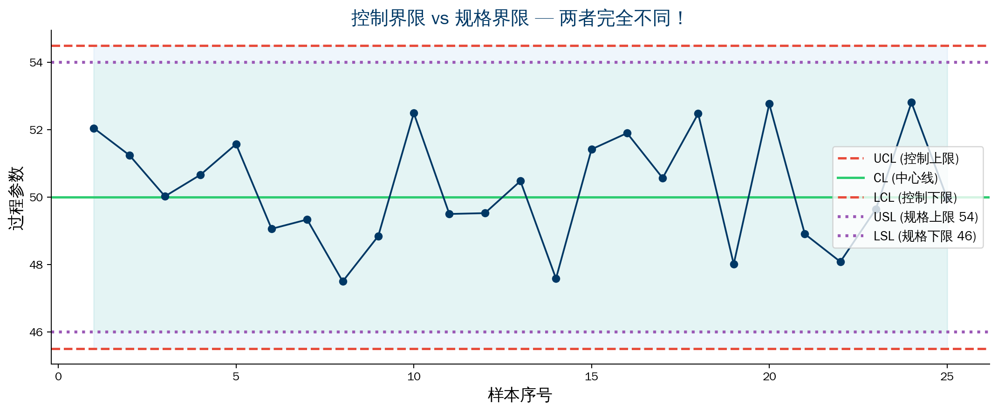
1.3 控制图 vs 规格限
6/28

Slide 7
1.4 控制图的三大作用
作用 | 说明 | 适用场景
过程监控 | 实时判断过程是否受控 | 持续生产、日常监控
异常预警 | 发现特殊原因的早期信号 | 过程异常预警
过程改进 | 评估改进措施是否有效 | 改善前后对比
关键认知：
过程受控 ≠ 产品合格
产品合格 ≠ 过程受控
控制图看过程本身，规格限看产品是否达标
7/28

Slide 8
第二章
控制图的分类与选择
8/28

Slide 9
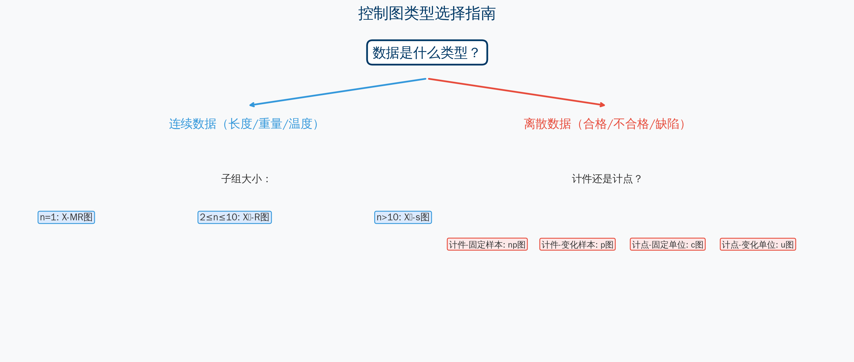
2.1-2.2 控制图类型与选择
9/28

Slide 10
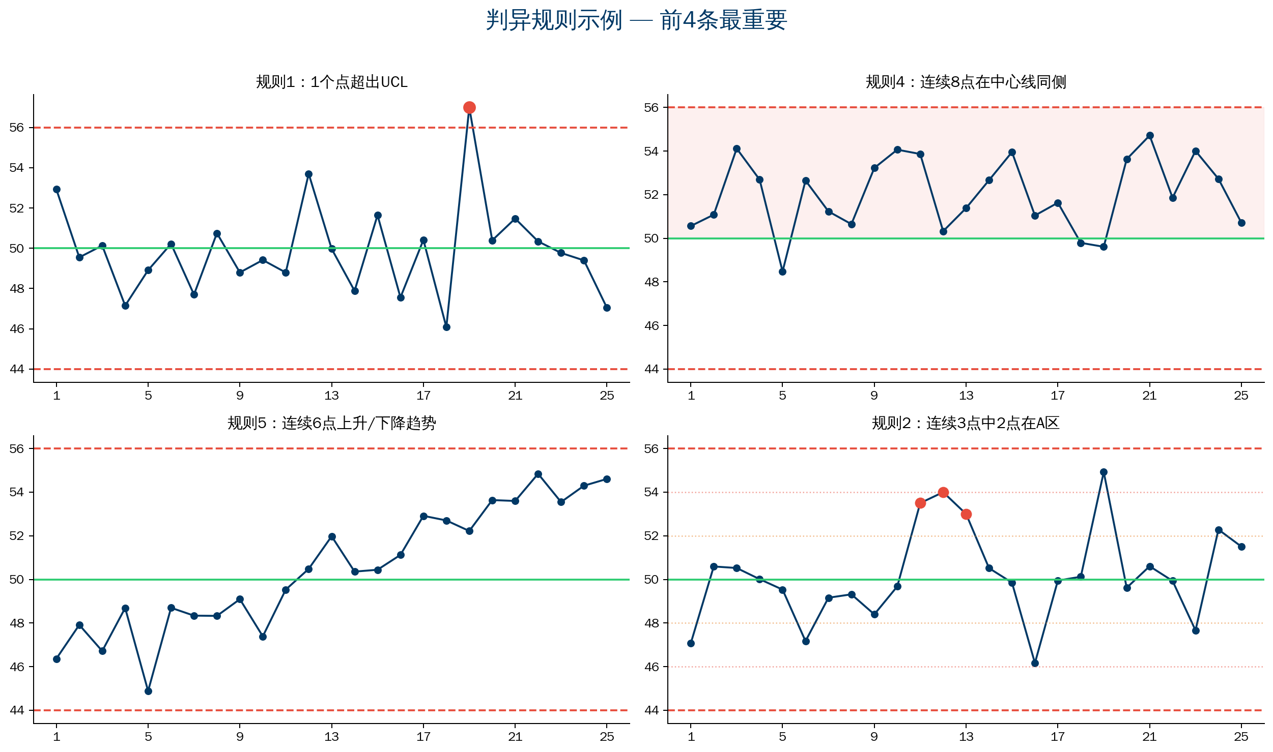
2.3-2.4 判稳准则 & 八大判异规则
10/28

Slide 11
八大判异规则详解
规则1：1个点超出UCL/LCL
→ 明显异常，立即调查
规则2：连续3点中2点在A区
→ 均值开始偏移
规则3：连续5点中4点在B区以上
→ 偏移趋势明显
规则4：连续8点在中心线同侧
→ 均值发生变化
规则5：连续6点上升/下降
→ 趋势性因素（如刀具磨损）
规则6：连续14点交替上下
→ 两个不同过程交替
规则7：连续15点在C区（±1σ）
→ 数据可能被修改
规则8：连续8点不在C区
→ 可能存在分层混合
11/28

Slide 12
第三章
控制图的实战案例
12/28

Slide 13
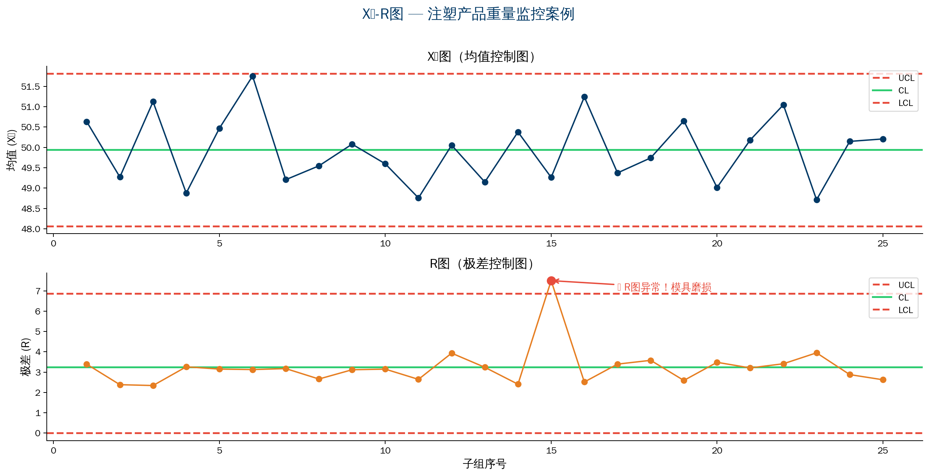
案例1：X̄-R图 — 注塑产品重量监控
13/28

Slide 14
案例2-4：其他控制图实战
案例2：单值-移动极差图
案例3：p图（不良率图）
案例4：c图（缺陷数图）
精密加工，日产量1-2件
X-MR图监控
发现MR图连续上升
→ 刀具逐渐磨损
提前更换避免超差
SMT车间焊接不良率
样本量逐日变化
p图UCL随之变化
第8天超出UCL
→ 新员工上岗
加强培训后恢复
电镀表面缺陷数
连续5点中心线上方
→ 电镀液浓度变化
调整配比后恢复
发现均值偏移早期信号
14/28

Slide 15
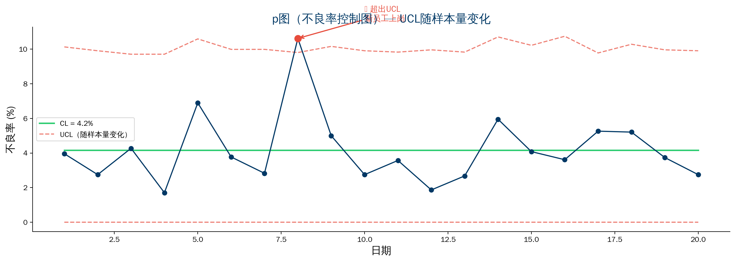
案例3详解：p图（不良率图）— UCL随样本量变化
15/28

Slide 16
第四章
控制图的常见误区
16/28

Slide 17
控制图五大常见误区
误区1：把控制界限当规格界限
✗ "点在控制限内→产品合格"
✓ 控制限表示稳定，产品合格看规格限
误区2：只看超出点，不看模式
✗ 没有超出点="过程没问题"
✓ 连续上升/同侧/周期性→都是异常信号
误区3：不了解过程就上控制图
✗ 一开始就用控制图
✓ 先用直方图了解分布，再建控制图
误区4：控制界限不更新
✗ 第一次算出的永远不变
✓ 定期重算，过程改善后界限应变窄
误区5：滥用控制图
✗ 任何数据都画，数据不够也画
✓ 至少20-25个子组，须按时间顺序
17/28

Slide 18
第五章
控制图与其他工具的组合
18/28

Slide 19
控制图 + 直方图 / 层别法 / 柏拉图 / 散点图
控制图 + 直方图
直方图了解分布→控制图判断受控→计算CPK→持续监控
控制图 + 层别法
控制图发现异常点→分层找异常在哪个维度→针对性改善
控制图 + 柏拉图
柏拉图找出关键少数→对其建控制图→实时监控变化
控制图 + 散点图
控制图发现趋势→散点图分析可疑变量→调整恢复稳定
💡 组合思维：
控制图是"报警器"，其他工具是"诊断仪"
19/28

Slide 20
第六章
控制图的进阶用法
20/28

Slide 21
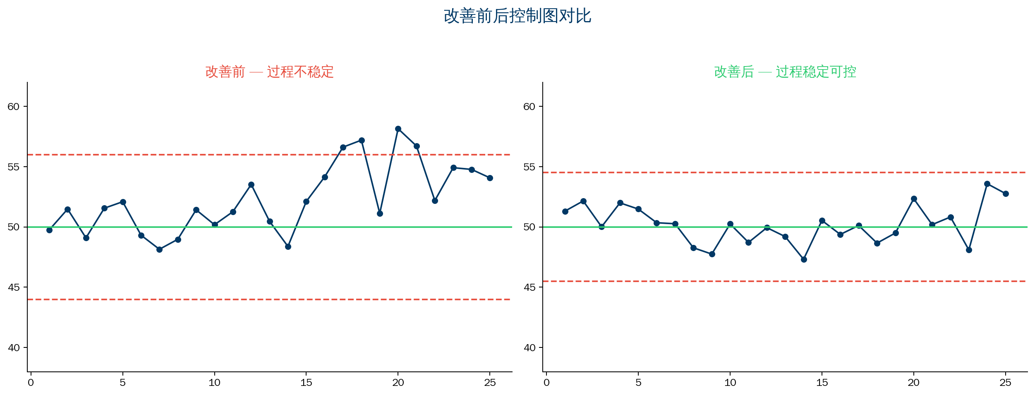
6.1 改善前后控制图对比
改善前：过程不稳定，有异常点 改善后：过程稳定，控制界限变窄
21/28

Slide 22
6.2-6.3 短周期 & 数字化控制图
短周期控制图（小批量多品种）
→ 标准化数据（Z值），目标控制图，预控图
数字化控制图（工业4.0时代）
→ MES/SCADA自动采集过程数据
→ 数据实时显示在控制图上
→ 系统自动检测八大判异规则
→ 异常时自动通知相关人员
→ 关联鱼骨图和散点图辅助根因分析
💡 数字化=自动采集+自动判异+自动报警+自动分析
22/28

Slide 23
第七章 — 控制图的评价标准
评价维度 | 好的标准 | 不好的表现
数据充分 | 20-25个子组建控制限 | 少于10个子组
类型选择 | 根据数据和子组大小选择 | 选错控制图类型
判读正确 | 结合判异规则综合判断 | 只看超出点
时效性 | 实时或定期更新 | 事后才画图
有行动 | 异常时有调查和改善记录 | 异常不追查
更新频率 | 控制界限定期重新计算 | 界限永久不变
23/28

Slide 24
总结
控制图的"道"与"术"
24/28

Slide 25
总结：控制图的"道"与"术"
术（怎么用）
道（为什么用）
▸ 选对控制图类型
▸ 正确计算控制界限
▸ 按时间顺序描点
▸ 用判异规则判断
▸ 不是画"有控制线的图"
▸ 是"把事后分析变成
事前预防"
▸ 是"在过程出问题之前
就发现信号"
控制图最大的价值不是"监控"，而是"预判"
从"救火"到"防火"——在第一个不良品产生之前就告诉你：过程出问题了
卓越质量智库
25/28

Slide 26
Thanks！谢谢！
质量创造价值

